Slide 1
XML & Database 1
The ubiquitous XML(7)
© copyright 2001 SNU OOPSLA Lab.

Slide 2
Table of Contents
XML Query Language
XML Query Language
IR for XML Document
Notes:
XML을 데이터베이스로 보고 XML에 대한 질의를 할 수 있다.
이러한 경우 SQL과 같이 XML에 질의를 할 수 있는 질의 언어가 필요하다.
XML은 HTML과 달리 문서 내에 그 문서의 구조 정보를 가지고 있기 때문에 그러한 정보를
이용하여 더욱 효과적으로 정보 검색을 할 수 있다.
여기서는 XML질의 언어와 XML정보 검색에 대해서 설명한다.

Slide 3
Contents: XML Query Language
XML Query Language
Introduction
Several essential queries in XML query languages
  Selection and extraction
  Flattening
  Preserving structure
  Changing structure by nesting
  Changing structure by explicit grouping
  Indexing
  Sorting
  Regular-path expressions
Notes:
XML질의 언어는 대부분 비슷한 구조를 가지고 있다.
XML에 질의를 하기 위한 질의 언어들의 구성요소와 효과적인 질의 처리방법에
대해서 살펴본다.

Slide 4
Introduction(1/3)
XML Query Language
There are four main query languages for querying XML documents
  XML-QL
  YATL
  Lorel
  XQL
Notes:
XML을 위한 질의 언어는 다음의 네 가지가 대표적이다.
XML-QL
YATL
Lorel
XQL

Slide 5
Introduction(2/3)
XML Query Language
XML-QL, YATL, Lorel
  Come from database community
  Same structure
  Similar express power
XQL
  Comes from document community
  Does not have same structure
  Does not have same expressive power
Notes:
XML-QL과 YATL, Lorel등은 데이터베이스를 전공하는 사람들이 만들어 낸 언어로
비슷한 구조를 가지고 있으며 표현할 수 있는 질의의 형태가 거의 같다.
XQL은 문서에 대한 연구를 하는 사람들이 만들어 낸 언어로 위의 질의 언어들 보다
간단하고 처리하기 쉽지만 표현할 수 있는 질의의 형태가 위의 질의 언어들 보다
적다. 구현의 간단함 때문에 산업체에서 많이 쓰이고 있다.

Slide 6
Introduction(3/3)
XML Query Language
  Database query usually consists of three parts
  - Pattern clause which matches nested elements in the input
  document and binds variables
  - Filter clause which tests the bound variables
  - Constructor clause which specifies the result in terms of the
  bound variables
Ex) SQL
select s1.sno, s2.sno → constructor clause
from student s1, student s2 → pattern clause
where s1.sno < s2.sno → filter clause
 XML-QL, YATL, and Lorel → three parts
XQL → only pattern and filter clause
Notes:
일반적으로 데이터 베이스 시스템에서 사용하는 질의언어는 다음과 같은 세 부분으로 나뉘어 진다.
패턴 절 : 입력(데이터베이스)의 특정 패턴이 일치하는 경우 변수로 일치하는 패턴을 변수로 바인딩
필터 절 : 변수로 바인딩된 패턴에 대해 특정 조건을 만족하는 지 살펴보는 부분
생성 절 : 결과에서 특정 부분만을 선택하는 부분
데이터베이스 분야에서 나온 XML-QL, YATL, Lorel등의 언어는 SQL과 비슷하게 위의 세 부분을 모두 가지고 있는 언어이다.
XQL은 패턴과 필터 두 부분으로 구성된 질의 언어이다.

Slide 7
Example XML data and DTD
XML Query Language
 An example XML data that is containing bibliography entries described by the following DTD
<!ELEMENT bib (book* )>
<!ELEMENT book (title, (author+ | editor+ ), publisher, price )>
<!ATTLIST book year CDATA #REQUIRED >
<!ELEMENT author (last, first )>
<!ELEMENT editor (last, first, affiliation )>
<!ELEMENT title (#PCDATA )>
<!ELEMENT last (#PCDATA )>
<!ELEMENT first (#PCDATA )>
<!ELEMENT affiliation (#PCDATA )>
<!ELEMENT publisher (#PCDATA )>
<!ELEMENT price (#PCDATA )>
Notes:
Bibliography에 관한 DTD 예제
bib항목은 여러 개(0개 이상)의 book항목을 가질 수 있고
book항목은 title하나와 여러 명의 author또는 editor항목과 하나의 publisher와 하나의 price항목을 가진다.
또한 book항목은 bookyear라는 attribute를 가진다.
author는 last와 first항목을 editor는 last, first, affiliation항목을 가지고 나머지 항목들은 스트링 데이터로 구성된다.

Slide 8
Selection and extraction(1/3)
XML Query Language
 Selects all titles of books published by Addison-Wesley
after 1991
XML-QL
CONSTRUCT <bib> {
WHERE
<bib>
<book year=$y>
<title>$t</title>
<publisher><name>Addison-Wesley</name></publisher>
</book>
</bib> IN "www.bn.com/bib.xml",
$y > 1991
CONSTRUCT <book year=$y><title>$t</title></book>
} </bib>
- Patterns and filters appear in the where clause, and constructor appears in the construct
clause
- Result of complete query is one <bib> element which contains one <book> element for
each book that satisfies the where clause of the inner query,i.e., one for each pair ($y,$t)
Notes:
1991년도 이후에 Addison-Wesley에서 출판된 모든 책의 제목을 찾는 질의를 XML-QL로 표현한 것이다.
where절에서 패턴과 필터에 해당하는 부분이 모두 나타난다. ($y > 1991부분이 필터 절에 해당하며 나머지 부분이 패턴 절에 해당한다)
construct절에서 생성에 해당하는 역할을 수행한다.
결과는 (연도, 책제목)의 쌍으로 나타나며 construct절에서 결과를 다시 XML로 구성해 준다.

Slide 9
Selection and extraction(2/3)
XML Query Language
YATL
make
bib [ *book [ @year [ $y ],
title [ $t ] ] ]
match "www.bn.com/bib.xml" with
bib [ *book [ @year [ $y ], → “*” means one bib element may have many book elements
title [ $t ] ],
publisher [ name [ $n ] ] ]
where
$n = "Addison-Wesley" and $y > 1991
- Constructor appears in the make clause, patterns appear in the match clause, and filters
appears in the where clause
- Result of complete query is one bib element with multiple book elements, i.e., one for
each pair ($y,$t) in the result
Notes:
같은 질의를 YATL 질의 언어로 표현한 슬라이드 이다.
YATL역시 패턴, 필터, 생성의 세 부분으로 되어 있다.
make부분은 생성절의 역할을 수행하고 match부분은 패턴절의 역할을
where부분은 필터절의 역할을 수행한다.
여기서도 역시 결과는 (연도, 책 제목)의 쌍으로 나타나며 생성절에서 결과를 XML로 다시 구성을 해준다.

Slide 10
Selection and extraction(3/3)
XML Query Language
Lorel
select xml(bib:{ → bib is used as the entry point for the data in the XML document
(select xml(book:{@year:y, title:t}) → constructing new book elements
from bib.book b, b.title t, b.year y → binding variables to the element ids of elements
where b.publisher = "Addison-Wesley" and y > 1991)}) → selecting those elements that satisfy the
given filters
- Constructor appears in select clause, patterns appears in from clause, and both
patterns and filters appear in where clause
XQL
document("http://www.bn.com")/bib {
book[publisher/name="Addison-Wesley" and @year>1991] {
@year | title
}
}
-Pattern “document (http://www.bin.com)/bib” select all top-level bib elements from input
document and evaluates nested expression for each such element
- Nested pattern “book” selects the book elements that satisfy the filter clause in brackets
- XQL does not have a constructor clause; instead the pattern expressions determine the result
of query
Notes:
Lorel은 원래 XML을 위한 질의언어가 아니고 비정형데이터(semi-structured data)에 대한 질의 언어이다.
XML을 비정형데이터의 한 종류로 보는 것이 일반적이어서 Lorel은 후에 XML을 위한 질의 언어로 확장되었다.
Lorel에서도 앞의 슬라이드와 같은 질의를 패턴,필터,생성의 세 부분으로 구성한다. 특히 Lorel은 SQL과 같이
select-from-where 절로 구성되어 있으며 OQL과 비슷한 의미정보를 가진다는 것이 특징이다. select절에서는
결과를 새로운 XML로 구성하기 위해 위와 같이 XML tag들을 결과에 추가한다.
XQL은 간단함 때문에 산업체에서 많이 구현되어 사용 중이다. 생성절이 생략된 형태로 패턴절에 의해 생성절이
묵시적으로 정의된 것과 마찬가지 효과를 가진다.

Slide 11
Flattening(1/3)
XML Query Language
 Return a collection of all title-author pairs
- Above query flattens the nested structure, each book contributing one
pair for each author
- In XML-QL, YATL, Lorel, the meaning of the patterns and filters is a relation
, which is the Cartesian product of all variable bindings that satisfy the
patterns and filters → This results in a flattening effect
Notes:
XML-QL, YATL, Lorel에서는 앞의 슬라이드와 같은 질의의 결과는
패턴절과 필터절을 통해 우선 (연도, 책제목)의 tuple들에 대한 relation으로 나타난다.
이것은 Bibliography XML데이터의 구조정보를 펼쳐서 구조가 없는 단순한 tuple들로
구성하므로 flattening의 효과를 가져온다.
이후에 생성절에서 flattening된 결과를 다시 XML문서로 재구성해주게 된다.

Slide 12
Flattening(2/3)
XML Query Language
XML-QL
CONSTRUCT <results> {
WHERE
<bib>
<book>
<title>$t</title>
<author>$a</author>
</book>
</bib> IN "www.bn.com/bib.xml"
CONSTRUCT
<result>
<title>$t</title>
<author>$a</author>
</result>
} </results>
Where clause produces one tuple for each binding of $t and $a that satisfies the pattern
and filter
Construct clause produces one result element for each pair of values bound to ($a,$t)
Notes:
이 질의는 XML데이터에서 책제목과 저자를 찾아내는 질의이다.
XML-QL의 Where절(패턴과 필터)에서 결과를 $t(제목)와 $a(저자)의 펼쳐진(flattening) tuple의 relation으로
만들어 준다.
Flattening된 결과는 Construct절에서 다시 결과 XML문서로 재 구성된다.

Slide 13
Flattening(3/3)
XML Query Language
YATL
make
results [ *result [ title [ $t ],
author [ $a ] ] ]
match "www.bn.com/bib.xml" with
bib [ *book [ title [ $t ],
*author [ $a ] ] ]
- If the same title and author occurs in different books, YATL would preserve these
duplicates whereas XML-QL would eliminate them
Lorel
select xml(results:
(select xml(result:{title: t, → creating a new element for each pair with the tag result
author: a})
from bib.book b, b.title t, b.author a)) → binding variables (b,t,a) to each book in the document
XQL
Flattening does not exist in XQL, because the results of patterns and filters are not modeled by an
relation
Notes:
YATL와 Lorel에서도 마찬가지로 패턴과 필터절은 주어진 XML문서의 구조를 flattening해 결과를 얻어낸 후
원하는 형태로 재구성하도록 되어있다.
하지만 XQL의 경우 Flattening의 효과가 질의 내에 나타나 있지 않다.

Slide 14
Preserving structure(1/3)
XML Query Language
 Previous example returns one result for each title-author
pair, next one preserves the grouping of results by title
XQL
document("http://www.bn.com")/bib->results {
book->result { → For each book element, this query creates a result element using the
title | author renaming operator “->”.
}
}
- Children of the result element are all title and author elements contained in the book element
YATL
make
results [ *result [ title [ $t ], $as ] ] ]
match "www.bn.com/bib.xml" with
bib [ *book [ title [ $t ],
*($as)author] ]
- Because of the “*($as) author”, $as is bound to the list of all author elements in a book
Notes:
XQL에서는 입력문서의 특정 Tag의 이름을 변경함으로써 구조정보를 유지하는 결과를 얻을 수 있다.
예를 들어 하나의 책에 여러 저자가 있을 경우, 결과가 (책, 저자)의 list가 아니라 (책, 저자 list)와 같이
나타난다는 것이다.
YALT에서는 $as를 *와 author사이에 씀으로써,
$as에 하나의 저자가 아니라, 저자의 list를 binding함으로써 위와 같은 효과를 얻을 수 있다

Slide 15
Preserving structure(2/3)
XML Query Language
Lorel
select xml(results:
select xml(result:{b.title, b.author})
from bib.book b)
- Pattern expression “b.author” denotes the set of values for author; similarly, “b.title” denotes
the set of titles, if there are more than one
Notes:
Lorel에서 binding된 variable의 각 field는 개별 값이 아닌 집합값을 의미한다.
따라서 문서에 나타나는 구조와 같은 결과를 얻어낸다.

Slide 16
Preserving structure(3/3)
XML Query Language
XML-QL
CONSTRUCT <results> {
WHERE
<bib>
<book>
<title>$t</title>
</book> CONTENT_AS $b
</bib> IN "www.bn.com/bib.xml"
CONSTRUCT
<result>
<title>$t</title>
{ WHERE <author>$a</author> IN $b
CONSTRUCT <author>$a</>
}
</result>
} </results>
One way to preserve the original document structure is with a nested query
“CONTENT_AS” binds the variable “b” to the book element’s content, a collection of elements
- Inner “WHERE” clause selects “author” elements from $b
Notes:
XML-QL에서는 한권의 책에 여러 저자가 있을 경우 기본적으로 (책, 저자)의 여러 개의 tuple을 생성한다.
입력 문서와 똑같은 구조(책한권과 저자 여러명)를 얻어내기 위해서 XML-QL에서는 nested query를 사용
한다.
위의 질의는 바깥쪽 질의에서 책 한권을 찾아내고 안쪽 질의에서 찾아진 책에 대한 저자를 찾아낸다.
이렇게 함으로써 입력문서의 구조정보를 유지하는 XML문서를 만들어 낼 수 있다.
여기서 CONTENT_AS는 book element의 subelement들에 대한 집합을 나타내며 book element의 subelement들
로 부터 저자를 찾아내기 위해 사용된다.

Slide 17
Changing structure by nesting(1/4)
XML Query Language
Necessity
  Sometimes the result of query needs to have a structure different than the original XML document
Next examples
  illustrates restructuring by grouping each
  author with the titles he or she has written
  This requires joining elements on their “author” values
Notes:
입력 XML문서와 다른 구조를 가지는 결과를 얻어내고 싶을 때 nested query를 사용한다.
XML-QL에서는 입력문서와 같은 구조를 만들기 위해 nested query를 사용하였으나, 같은
방법으로 입력문서와 다른 구조를 만들어 내기위해서도 사용할 수 있다.
예를 들어 입력문서는 책 한권당 해당하는 저자들로 구성되어 있는데, 저자
한명당 그 저자가 쓴 책들과 같은 결과를 얻어내고 싶을 때 구조변경이 필요하다

Slide 18
Changing structure by nesting(2/4)
XML Query Language
XML – QL
CONSTRUCT <results> {
WHERE
<bib>
<book>
<author><last>$l</last><first>$f</first></author> → Occurrence of $1 and $f causes them to be bound
</book>
</bib> IN "www.bn.com/bib.xml"
CONSTRUCT
<result>
<author><last>$l</last><first>$f</first></author>
{
WHERE
<bib>
<book>
<title>$t</title> → join on $l and $f
<author><last>$l</last><first>$f</first></author> → Occurrence of $l and $f tests for equality
</book>
</bib> IN "www.bn.com/bib.xml"
CONSTRUCT <title>$t</title>
}
</result>
} </results>
One result element contains one “author” element and one or more “title” elements,
which are constructed by the nested query
Notes:
(책, 저자집합)으로 구성된 XML문서로 부터 (저자:책집합)의 결과를 얻어내는 XML-QL질의이다.
이를 위해서 바깥쪽의 Construct절에서는 저자를 뽑아내는 질의를 안쪽의 Construct절에서는 바
깥쪽에서 뽑아낸 각 저자에 대해 해당하는 책들을 뽑아내는 질의를 만들어 하나의 질의로 구성
한다. (즉, 저자 한명당 책 여러 권의 결과를 얻어낼 수 있다)

Slide 19
Changing structure by nesting(3/4)
XML Query Language
YATL
make
results [
*result [
author [ last [ $l ], first [ $f ] ],
( make
*title [ $t ]
match "www.bn.com/bib.xml" with
bib [ *book [ *author [ last [ $l ], first [ $f ] ],
title [ $t ] ] ] ) ] ]
match "www.bn.com/bib.xml" with
bib [ *book [ *author [ last [ $l ], first [ $f ] ] ] ]
- Like XML-QL, YATL uses a nested query to join author elements on their first and last names
Notes:
YALT에서도 XML-QL과 마찬가지로 질의 안쪽에 부 질의를 포함함으로써
저자 한명당 여러 권의 책을 가지는 XML문서를 생성해 낼 수 있게 된다.

Slide 20
Changing structure by nesting(4/4)
XML Query Language
Lorel
select xml(results:
(select xml(result:{author: a,
(select xml(title: t)
from bib.book b, b.title t
where b.author.first = a.first and
b.author.last = a.last)})
from bib.book.author a))
-Like XML-QL and YATL Lorel uses a nested query to join author elements on their first and
last names.
XQL
Even though XQL can express joins, it cannot express this query, which requires flattening
multiple instances of an author's name to produce a single element for each author
Notes:
Lorel도 XML-QL이나 YATL과 똑같은 방법으로 구조를 변경한 결과를 얻을 수 있다.
즉 select절에 부 질의가 나타남으로써 원하는 결과를 돌려 준다.
XQL의 경우 이러한 목적으로 사용할 수 없다.
즉 XML-QL, Lorel, YATL보다 표현 능력이 떨어진다고 할 수 있다.

Slide 21
Changing structure by explicit grouping(1/4)
XML Query Language
Explicit grouping
  YATL → has a grouping operator
  XML-QL, Lorel → provide skolem function
Notes:
여기서는 nested query를 사용하지않고 직접 grouping을 함으로써
입력문서와 다른 구조의 결과를 얻는 방법에 대해 설명한다.
YATL에서는 특별히 grouping을 위한 operator를 제공하며
XML-QL과 Lorel에서는 skolem function을 사용하여 grouping을 한다.
* Skolem function :호출 시 매번 다른 (unique) 값을 돌려주는 함수

Slide 22
Changing structure by explicit grouping(2/4)
XML Query Language
YATL
make
results [ *($l,$f) result [ author [ last [ $l ],
first [ $f ] ],
*title [ $t ] ] ]
match "www.bn.com/bib.xml" with
bib [ *book [ title [ $t ],
*author [ last [ $l ],
first [ $f ] ] ] ]
“match” clause produces one tuple for each binding of $t,$l, and $f that satisfies the pattern
Previously, this led to flattening effect
Here, the results are nested again by grouping over the last and last name, as indicated by
writing ($l,$f) between “*” and “result” in the “make” clause
Notes:
YATL에서 사용하는 Grouping operator는 *와 특정 tag사이에 binding된 variable을 넣는 것이다.(14쪽과 비교)
위의 질의에서는 *와 result사이에 저자에 해당하는 variable을 넣음으로써, 같은 이름의 저자는 하나로 grouping
되도록 만들었다.
이러한 방법을 통해 nested query를 사용하지 않고도 입력문서의 구조를 변경하는 질의를 만들 수 있다.

Slide 23
Changing structure by explicit grouping(3/4)
XML Query Language
XML-QL
CONSTRUCT <results> {
WHERE
<bib>
<book>
<title>$t</title>
<author><last>$l</last><first>$f</first></author>
</book>
</bib> IN "www.bn.com/bib.xml"
CONSTRUCT
<result ID=author($l,$f)> → Attribute with type ID uniquely identify the elements
<title>$t</title>
<author><last>$l</last><first>$f</first></author>
</result>
} </results>
Distinguished attribute ID is taken to have type ID and is used to control grouping
Here the value of the “ID” attribute is “author($l,$f), which denotes some unique function of
last and first name, called “Skolem function”
This causes all of the separate “result” elements with the same last and first name to be
grouped together, the result being a single element with one author and multiple titles
Notes:
XML-QL에서는 ID라는 이름을 가진 attribute를 이용해 grouping을 수행한다.
ID라는 이름을 가진 attribute는 서로 다른 값에만 ID를 부여하라는 특별한 의미를
지니고 있다. (즉 서로 다른 값에 대해 skolem function에 의해 할당받는 값이다.)
이와 같이 질의를 구성하면 같은 ID를 가지는 field들은 하나의 element로 grouping된
결과를 얻을 수 있다.

Slide 24
Changing structure by explicit grouping(4/4)
XML Query Language
Lorel
select Root()->result->Author(l,f),
Author(l,f)->author->a,
Author(l,f)->title->t
from bib.book b, b.author a, a.first f, a.last l, b.title t
This query uses two Skolem functions to create the desired structure
- ”Root” Skolem function creates a single element with multiple “result” sub-elements
One “result” sub-elements is created by the “Author” Skolem function for each distinct pair
of bindings of “l” and “f”
Elements created by “Author” have sub-elements for the authors and titles of their books
XQL
- XQL dose not support an explicit grouping operator
Notes:
Lorel에서 위의 질의는 Root()와 Author(l,f)라는 두개의 skolem function을 사용한다.
여기서 Autho(l,f) skolem function이 실질적으로 같은 이름을 가진 author에 대해 각
책 제목을 grouping해 주는 역할을 수행하며 Root() skolem function은 Author(l,f)
skolem function에의해 생성된 각각의 결과에 result라는 tag을 붙여주는 일을 수행한다.
Nested query의 예와 같이 XQL에서는 구조를 변경하는 질의를 표현할 수 없다.

Slide 25
Indexing(1/4)
XML Query Language
Indexing → preserving in the output or imposing a new order
 Example
  next query returns each book with its title and the first
  two authors, and an <et-al/> element if there are more
  than two authors
XQL
document("www.bn.com/bib.xml") /bib/book {
title | author[1 to 2] | author[3]->et-al { }
}
XQL uses subscription to indicate indexes
A subscription can contain single numbers, ranges, or any combination of these
ex) author[1 to 2] : select the first two authors
Third “author” element is renamed to an empty “et-al” element
Notes:
XML문서의 순서정보를 사용하는 질의를 구성하기 위해 질의 내에 Indexing을 사용할 수 있다.
여기서 Indexing은 질의의 최적화를 위해서 데이터에 대해 구축되는 indexing을 의미하지 않고
순서정보를 따라가는 것을 의미한다.
예를 들어 저자가 10명인 책에 대해서 결과를 책제목, 저자1, 저자2, et-al과 같이 나타내고 싶을
때 저자의 순서 정보를 이용한다.
XQL에서는 이와같은 질의를 수행하기 위해 [value] 또는 [value1 to value2]와 같은 형식을 사용한다.
위의 질의에서 처음 두명의 저자 (autho[1 to 2])는 그대로 결과에 반영하고 세번째 저자는 et-al로
치환하도록 질의를 구성했다. 즉 저자가 세 명보다 많은 경우 세 번째 저자는 et-al로 표시되고
그 이후의 저자는 무시된다.

Slide 26
Indexing(2/4)
XML Query Language
XQL
document("www.bn.com/bib.xml") /bib/book {
title | author[1 to 2] | author[3]->et-al { }
}
XQL uses subscription to indicate indexes
A subscription can contain single numbers, ranges, or any combination of these
ex) author[1 to 2] : select the first two authors
Third “author” element is renamed to an empty “et-al” element
Lorel
select xml(bib:
(select xml(book:{ title: t,
(select b.author[1-2]),
(select xml(et-al {})
where exists b.author[3]) })
from bib.book b, b.title t))
Using two nested queries to produce the result
First selects authors with index one or two, Second produces an <et-al/> element if there
exists an author of index three
Notes:
Lorel에서는 [value] 또는 [value1-value2]와 같은 형식으로 indexing을 하며, 위의 질의는
XQL의 질의와 마찬가지로 저자가 세명보다 많으면 세 번째 저자를 et-al로 표시하고 네 번째 이후
의 저자는 무시하도록 구성되었다. 따라서 결과는 (책제목, 저자1, 저자2, et-al)과 같은 형식으로
구성된다.

Slide 27
Indexing(3/4)
XML Query Language
XML-QL
CONSTRUCT <bib> {
WHERE
<bib>
<book>
<title>$t</title>
<author[$i]>$a</author>
</book>
</bib> IN "www.bn.com/bib.xml",
CONSTRUCT
<book ID=title($t)>
<title>$t</title>
{ WHERE $i <= 2 CONSTRUCT <author>$a</author> }
{ WHERE $i = 3 CONSTRUCT <et-al/> }
</book>
} </bib>
XML-QL uses index variables
Index $I is bound to the position of the author element in the list of all its siblings
Constructor contains two nested queries, the first select authors with index one or two, and
the second produces an “<et-al/>” element iff there exists an author of index three
Notes:
XML-QL에서는 [variable]과 같은 방법을 사용하여 순서정보를 variable에 바인딩 시킨 후,
Construct절에서 binding된 순서 값을 사용하는 부 질의를 생성하여 처리한다.
위의 질의에서 CONSTRUCT절의 $i는 author에 대한 index값이며 index의 값이 3인 경우
(즉, 세 번째 저자의 경우) et-al로 표시한다. (네 번째 이후는 무시됨)
위의 질의는 title에 대해 grouping하기 위해서 스콜렘 함수를 사용한다(<book ID=title($t)> 부분)

Slide 28
Indexing(4/4)
XML Query Language
YATL
make
bib *book [ title [ $t ],
( make *author [ $a ]
match $as with *($$i) author [ $a ]
where $$i <= 2 ),
( make [ et-al ]
match $as with *($$i) author
where $$i = 3 ) ]
match "www.bn.com/bib.xml" with
bib [ *book [ title [ $t ],
*($as) author ] ]
Index variable is denoted by “$$”
Starting by retrieving the title and the list of authors in variables $t and $as respectively
“make” clause contains two nested queries :
The first one returns the first two authors by selecting those whose index in $$i is less than 2
,the second one creates an element “et-al” whenever a third author exists
Notes:
YATL에서도 XML-QL과 비슷하게 [variable]을 통해 variable에 순서정보를 바인딩 한 후에
바인딩된 variable의 값(인덱스값)을 사용해 원하는 결과를 얻는다.

Slide 29
Sorting(1/4)
XML Query Language
Sorting
  Impose the output order
  Order-by clause
Notes:
SQL에서의 order-by와 같이 XML질의 언어에서도 order-by절을 이용해 결과를
정렬할 수 있다.

Slide 30
Sorting(2/4)
XML Query Language
XML-QL
CONSTRUCT <bib> {
WHERE
<bib>
<book year=$y>
<title>$t</title>
<publisher><name>Addison-Wesley</name></publisher>
</book>
</bib> IN "www.bn.com/bib.xml",
$y > 1991
ORDER-BY $t
CONSTRUCT
<book year=$y>
<title>$t</title>
</book>
} </bib>
This query is identical to the XML-QL query in “Selection and extraction” except for
“ORDER-BY” clause which specifies that the resulting elements should be sorted by their titles
Notes:
위의 XML-QL질의에서 CONSTRUCT절 앞에 ORDER-BY $t(title)를 명시함으로써
질의의 결과가 $t(title)항목으로 sorting되게 된다.

Slide 31
Sorting(3/4)
XML Query Language
YATL
make
bib [ *o($t) book [ @year [ $y ],
title [ $t ] ] ]
match "www.bn.com/bib.xml" with
bib [ *book [ @year [ $y ],
title [ $t ] ],
publisher [ name [ $n ] ] ]
where
$n = "Addison-Wesley" and $y > 1991
- This query is identical to the YATL query in “Selection and extraction”, except for the
new phase “o($t)”, which specifies that the resulting elements should be sorted by their titles
Notes:
YATL에서는 grouping과 비슷하게 o($t)항목을 추가함으로써 질의의 결과를
Title항목으로 정렬되도록 만들어진다.

Slide 32
Sorting(4/4)
XML Query Language
Lorel
select xml(bib:
(select xml(book:{@year:y, title:t})
from bib.book b, b.title t, b.year y
where b.publisher = "Addison-Wesley" and y > 1991
order by t))
- “order by” clause sorts the elements satisfying the “from” and “where” clause by book titles
before creating the output document in the “select” clause
XQL
- XQL does not currently have a sorting construct
Notes:
Lorel은 SQL이나 OQL과 비슷하게
Where절에 order by를 통해 질의 결과를 정렬한다.
XQL의 경우 질의의 결과를 정렬하는 방법을 제공하지 않는다.

Slide 33
Regular-path expressions(1/3)
XML Query Language
Necessity
  Some queries may be conveniently specified by constraining the path through the tree, via the use of a regular path expression
Example: a self-recursive element “section”
<!ELEMENT chapter (title, section*)>
<!ELEMENT section (title, section*)>
<!ELEMENT title (#PCDATA)>
→ “section” element may contain other nested “section” elements to an arbitrary depth
→ Regular expressions are used to match paths of arbitrary depth
Next query retrieves all “section” or “chapter” titles
containing the word “XML” regardless of the nesting level
Notes:
XML은 구조가 불규칙적이며 사용자가 전체 구조를 파악하지 않은 상태에서도
질의가 가능하여야 한다. 따라서 문서의 전체 구조를 파악하지 않고 XML문서의
임의의 위치를 질의하기 위해서 XML에 대한 질의 언어들은 정규식을 사용하는
질의를 제공해 준다.
또한 문서의 구조를 표현하는 DTD역시 정규식을 사용하여 기술한다.
DTD에서 *는 0번 이상 반복되는 것을 표현한다.

Slide 34
Regular-path expressions(2/3)
XML Query Language
XML-QL
CONSTRUCT <results> {
WHERE
<chapter.(section)*>
<title>$t</title>
</> IN "books.xml",
$t LIKE '*XML*'
CONSTRUCT
<title>$t</title>
} </results>
- “chapter.(section)*” is a regular expression, and matches a chapter element followed by a
sequence of zero or more nested “section” elements
Lorel
select xml(results:
(select xml(title:t)
from chapter(.section)* s, s.title t
where t like "*XML*"))
- “chapter(.section)* s” binds the variable “s” to all elements reachable by following a chapter
and a sequence of “section” elements
Notes:
XML-QL 질의에서 chapter아래에 몇번의 section이 나타나던지 상관없이
Chapter 아래의 모든 section에 대해 질의하기 위해 chapter.(section)*와
같은 정규식을 사용한다.
Lorel에서도 XML-QL과 마찬가지로 chapter.(section)*를 사용한다.

Slide 35
Regular-path expressions(3/3)
XML Query Language
XQL
document("books.xml")->results {
chapter[title contains "XML" ] { title } |
.//section[title contains "XML" ] { title }
}
XQL does not support regular-path expressions but it does support access to immediate
children and descendants using the / and // operators respectively
This allows queries of arbitrary depth over unconstrained paths
The above query selects the title of chapters and sections that contain the string 'XML',
but does not require section elements to be contained within a chapter
YATL
- YATL does not currently provide regular-path expressions
Notes:
XQL은 //와 같은 표현을 사용하여 임의의 깊이를 표현한다.
위의 질의는 XML을 포함하는 title을 chapter 와 section에서
찾아내는 질의이다.
YATL에서는 정규식을 이용하는 질의를 지원하지 않는다.

Slide 36
Table of Content
IR for XML Document
XML Query Language
IR for XML Document
Notes:
XML문서의 구조 정보를 사용하여 문서검색을 함으로써 보다 정확한 결과를 얻을 수 있다.
HTML의 경우 단순히 단어를 통해 검색함으로 인해 문서검색의 결과에 원하지 않는 결과가
대량으로 포함될 수 있다.이러한 문제점을 XML문서의 구조정보를 이용하여 해결한다.

Slide 37
Contents :
IR for XML Document
IR for XML Document
Information Retrieval
Why XML IR?
Models
Index
Query Languages
XML-IR Systems

Slide 38
Information Retrieval
IR for XML Document
Search documents conformed to user’s information need
Reality
Data
Info. need
Query
Notes:
정보 검색(Information Retrieval)은 다음과 같이 진행된다.
사용자가 원하는 문서를 찾기 위해 입력한 정보는 특정 질의롤 변환되며
이 질의를 데이터에 대해 처리하여 결과를 얻어낸다.
이때 결과가 현실성이 있어야 한다.(즉, 너무 많은 결과가 나와서
실제로 원하는 결과가 어떤 것인지 찾기 힘들어서는 안 된다는 것이다)

Slide 39
Why XML IR?
IR for XML Document
Conv. IR
  Too many results
  Lots of manual work is need
  Doesn’t utilize context info.
XML Doc.
Keyword only
Conventional IR
Keyword + context
XML IR
Notes:
기존의 정보검색은 너무 많은 결과가 나타나서 실제 원하는 결과를 찾기 위해
많은 수작업이 필요했다. 이것은 정보검색 과정에서 단순히 사용자가 입력한
단어를 포함하는 모든 문서를 결과로 돌려주기 때문이다.
XML에 대한 정보 검색은 XML의 구조정보를 이용할 수 있으므로 XML의 구조
와 입력 단어를 통해 결과를 얻어내면 보다 정확한 결과를 얻어 낼 수 있다.

Slide 40
Models - Conventional (1/2)
IR for XML Document
Boolean Model
  And, or, not operator
  No weighting facilities
Extended Boolean Model
  Provide weighting method for term
  It is difficult to describe query(not intuitive)
  Weight of nested query is abnormal
Fuzzy Set Model
Notes:
기존의 정보 검색 모델은 진리식을 이용하는 모델을 사용했다.
즉 특정 keyword들이 모두 나타나거나(AND) 하나 이상 나타나는(OR)
문서들을 찾게 된다.
보다 정확한 검색을 위해 질의에 나타나는 각 단어들에 대해 중요도를
부여하는 방법이 있지만, 질의를 구성하기가 힘들며 중요도를 결정하
는 방법이 옳은 방법인지 증명할 수 있는 방법이 없다.
Fussy Set Model은 진리식과 단어에 대한 중요도를 합쳐놓은 모델이다.

Slide 41
Models - Conventional (2/2)
IR for XML Document
Vector Space Model(SMART)
  A document and query is represented as a vector of terms
  Provide similarity measure
  It is impossible to represent logical connectives
Probabilistic Model
  2-Poisson Model(Okapi)
  Inference network(INQUERY)
Notes:
Vector space model을 통해
입력 단어에 대한 유사성 검색을 할 수 있으나 논리적 연관관계를 표현하는
것은 불가능하다.
확률정보를 이용하여 질의의 결과를 돌려주는 모델도 제안되었다.

Slide 42
Models - Structured
IR for XML Document
Non-overlapping lists
Proximal nodes
BUS

Slide 43
Index
IR for XML Document
Inverted Index
  Characteristics
    Frequently used index structure in the IR area
    For XML IR, there exist many modified version of inverted index
  ANOR
    Inverted Index for All Nodes w/o Replication
  BUS
    Bottom Up Scheme
Notes:
정보검색을 위해 색인을 사용하며
가장 많이 사용되는 색인은 각 단어들에 대해 색인을 구축하는 inverted index이며
여러 가지 수정된 버젼들이 제안되었다.
ANOR의 경우 중복되는 노드들을 삭제한 후 각 단어에 대해 inverted index를 구축한
색인이다.
BUS는 Bottom up scheme으로 가장 낮은 level(즉 leaf node)에 대해 색인을 구축한
후에 결과를 돌려주는 때에 위의 level(즉 internal node)을 이용해 결과들의 중요도
를 부여해 주는 방식이다.

Slide 44
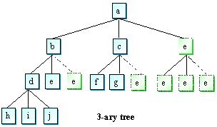
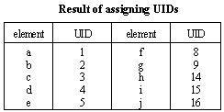

Index – ANOR (1/3)
IR for XML Document
K-ary document tree
    Represent each document as a k-ary complete tree and assign a UID to each node
parent(i) = ⎣(i-2)/k + 1⎦
child(i,j) = k(i-1) + j + 1
Notes:
위의 트리에서 중복되어 나타나는 단어는 첫번째 이후의 모든 단어에 대한 노드를 가상 노드로 만든다.
각 단어에 대한 UID는 가상노드를 제외한 노드에 대해 넓이 우선 탐색(Breadth-First-Search)을 한 순서
대로 부여한다. 이와 같이 XML문서의 구조 정보를 표시하면 쉽게 부모와 자식노드의 관계를 알아 낼 수
있다.

Slide 45
Index – ANOR (2/3)
IR for XML Document
A
ANOR
A
person
B
C
person
man
B
C
female
man
D
E
person
female
girl
person
female
woman
D
E
girl
woman
Document Tree w/ Index Term
Index w/o Replication
Notes:
문서에 대한 트리 에서 중복되는 단어들을 제거하여 인덱스를 구성할 수 있으며
위의 예제에서 C노드의 person은 A로 올라가고 D, E노드의 Person은 중복 되므
로 삭제된다. 이러한 방법으로 ANOR 트리를 구성한다.

Slide 46
Index – ANOR (3/3)
IR for XML Document
ANOR
  Idea : the child nodes of a node can have some index terms in common
  Inverted-list
    Inverted-list(person) = {A}
    Inverted-list(female) = {B}
    …
  The index of a node
    INDEX[node] ∪ INDEX[ancestors] ∪ INDEX[descendents]
  Minimize storage requirement & disk access time
Notes:
ANOR 트리는 중복되는 단어들을 제거함으로써 저장공간을 줄이고 디스크
접근 속도를 향상시키려는 목적으로 만들어 졌다.
어떤 노드의 INDEX는 그 노드와 그 노드의 조상노도 그 노드의 후손노드의
인덱스를 합침으로써 얻어질 수 있다.

Slide 47
Index – BUS (1/2)
IR for XML Document
Main Idea
  Index only at the lowest level of the document structure
  Weight information at higher level is computed at retrieval time
Benefits
  Minimize the indexing overhead
  Support term weight and full-blown structural search
  Guarantee quick retrieval time
Notes:
BUS는 기본적으로 문서의 단말 노드들에 나타나는 단어들에 대해서만 색인을 구축한 후에
실제로 문서의 검색이 일어나는 시점에서 나타나는 단어의 중요도 정보를 각 노드에 만들
어서 문서의 순서를 정하는 방법이다.
Leaf node에만 인덱스를 구축하므로 인덱스를 만드는 overhead가 줄어들고 빠른 검색 속도
를 제공한다.

Slide 48
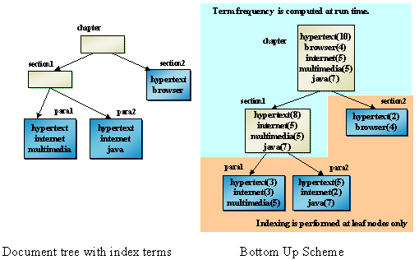
Index – BUS (2/2)
IR for XML Document
Notes:
문서의 인덱스는 leaf노드에 나타나는 term들에 대해서만 구축된다.(왼쪽그림)
문서를 검색하는 시점에서 각 term에 대한 중요도 정보를 동적으로
구성한다(오른쪽 그림)

Slide 49
Query Languages
IR for XML Document
XML-QL
XML-GL
XPath
XQL
XIRQL
Notes:
질의 언어는 XML에 대한 질의 언어들을 사용할 수 있으며 이외에 XIRQL등이 있다.

Slide 50
XML-IR Systems
IR for XML Document
Niagara – Wisconsin Univ.
XRS – Chungnam Univ.
TextML – IXIASOFT
XYZFind – XYZFind
Notes:
XML-IR시스템으로는 Wisconsin의 Niagara시스템과 XRS시스템 TextML시스템, XYZFind등이 있다.

Slide 51
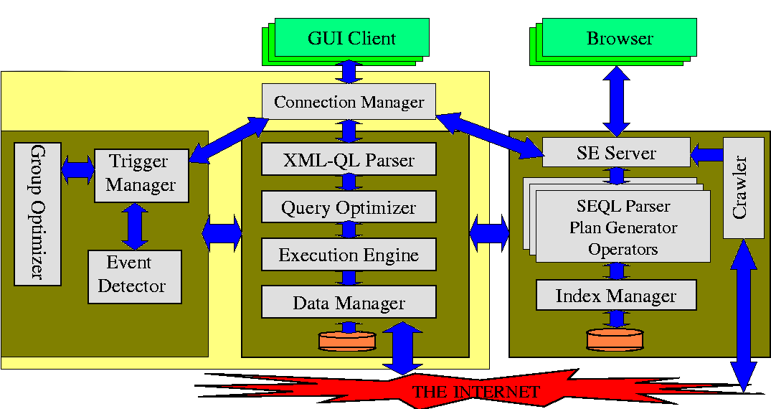
Niagara
IR for XML Document
Prototype Components
Notes:
Niagara는 기존의 검색시스템과 다르게 XML-QL을 질의언어로 사용한다.
사용자는 GUI를 통해 원하는 것을 입력하면 XML에 대한 질의언어로 변환된 후 실제로
XML에 대한 질의처리가 일어나게 된다.

Slide 52
Niagara – SE (1/7)
IR for XML Document
A “Text-in-Context” XML Search Engine
Query language : SEQL
Index
  Full text indexing
    Document considered as a sequence of words
    Both element names and their contents are indexed
  Lexicons records collections of index terms
    Three types of lexicons in search engine: Text, Element, DTD
  Inverted lists indicate occurrences of index terms
Notes:
Niaraga시스템은 정보검색 시스템이라기 보다는 오히려 데이터베이스 시스템에 가깝다고 할 수 있다.
Niagara – SE는 Niagara시스템을 정보검색 시스템으로 바꾼 시스템이라 할 수 있다.
SEQL이라는 정보검색용 질의언어를 사용하며
전체 문서에 대한 인덱스를 구축하여 사용한다. 문서에 대한 인덱스는 각 단어와 Tag이름에 대한
인덱스이다.

Slide 53
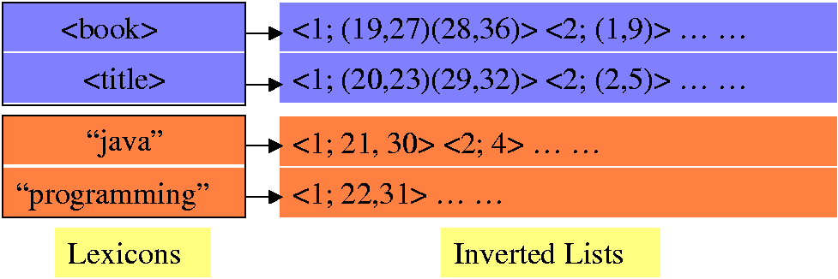
Niagara – SE (2/7)
IR for XML Document
Inverted index structure
  Element -> <docNo;(from, to)⁺>⁺
  Word -> <docNo;position⁺>⁺
  Containment & proximity relationships checked by positions
  Inverted list sorted in increasing order of docNo & position
Notes:
Inverted index는 각 단어에 대해 문서 내에 그 단어가 얼마나 많이 나타나는 가에 대한
정보를 담고 있다.

Slide 54
Niagara – SE (3/7)
IR for XML Document
Why inverted index?
  Simple
  Fast on popular and useful information retrieval queries
  Highly tolerant of unstructured data, and data with different structures
  Preserves data source and document boundary
  Good scalability
Notes:
Inverted index를 사용하는 이유는
단순하고 빠르게 처리할 수 있으며
구조가 일관적이지 않은 데이터에 대해 색인을 만들기에 적합하기 때문이다.
또한 문서가 확장될 경우 색인을 확장하기 용이하기 때문이다.

Slide 55
Niagara – SE (4/7)
IR for XML Document
SEQL:Search Engine Query Language
  Find books with title “Java Programming and price less than 50
  Find titles of articles containing words “XML” and “search” that are less than 5 words apart
book contains (title is “Java Programming”
and price < 50>
Title containedin (article contains
distance (“XML”, “search”) < 5
Notes:
SEQL은 Niagara-SE에서 사용하는 질의 언어로 사용자가 GUI를 통해 입력한 질의가 SEQL로
변환된다.

Slide 56
Niagara – SE (5/7)
IR for XML Document
SEQL Operators
  A complete set of operations:
    containment: CONTAINS, CONTAINEDIN
    Boolean: AND, OR, EXCEPT
    proximity(text words only): IS, DISTANCE
    numerical: >, >=, <, <=, =
    DTD conformant: conformsto
  Inputs and outputs of operators are inverted lists
Notes:
SEQL은 포함관계를 나타내는 CONTAINS, CONTAINEDIN연산자를 가지고 있으며,
진리연산자로 AND, OR, EXCEPT를,
유사성연산자로 IS, DISTANCE를,
그리고 대소관계를 표시하는 연산자들과
DTD를 만족하는 문서인지를 검사하는 conformsto연산자를 가지고 있다.

Slide 57
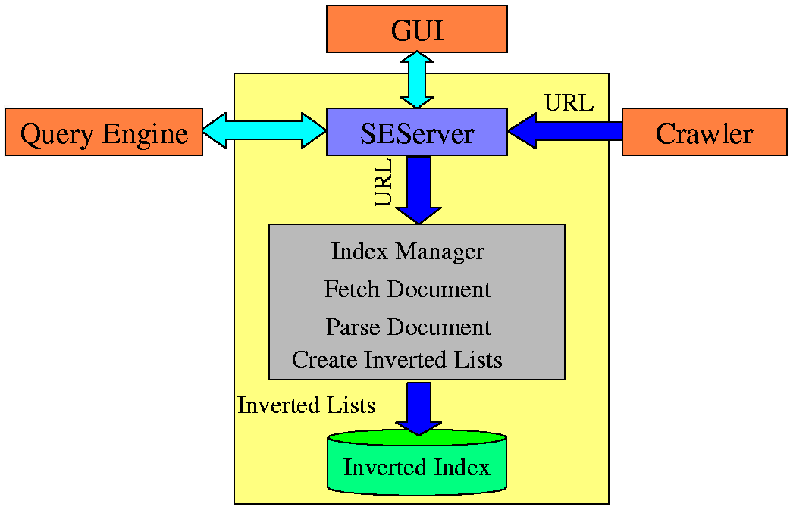
Niagara – SE (6/7)
IR for XML Document
Process of Indexing
Notes:
Crawler 는 URL을 찾아서 SEServer로 넘긴다.
SEServer는 받은 URL을 Index Manager로 건네주며
Index Manager는:
해단 document문서를 가져와서 문서번호를 할당하고,
문서를 파싱해서 색인에 사용할 각 단어들을 추출한 후
각 단어와 단어의 위치를 lexicon과 Inverted List에 추가한다.
기존의 인덱스와 결과를 합친다.

Slide 58
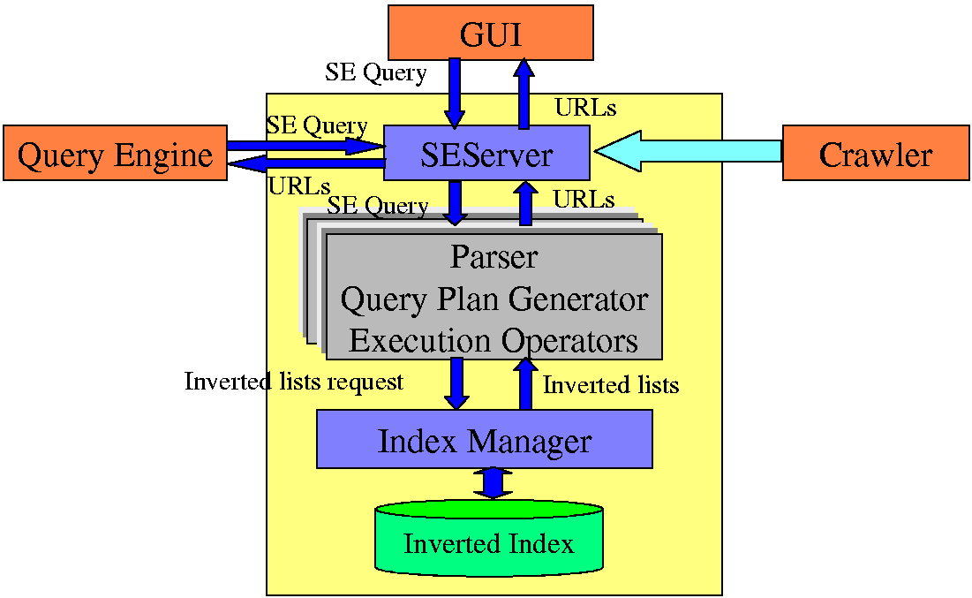
Niagara – SE (7/7)
IR for XML Document
Query Processing
Notes:
SEServer는 GUI로 부터 SEQL로 변환된 질의를 받는다.
파서는 질의를 파싱한 후에 질의 처리 계획을 생성한다.
Index Manager에의해 제공되는 inverted list와 SE 연산자를 사용해 질의를 처리한다.

Slide 59
XRS (1/6)
IR for XML Document
XRS (XML Retrieval System)
  Providing a variety of structural search functions
    Content + Structural Searching
  Allowing less index overhead and quick retrieval time
    BUS (Bottom Up Scheme) is used
  Applicable to valid documents, but not to well-formed documents
    Using DTD when making queries and retrieving
    Examples are Shakespeare or Bible data
Notes:
XRS는 문서의 내용과 문서의 구조를 통합하여 정보검색을 수행한다.
BUS를 사용하여 적은 양의 색인과 빠른 검색 속도를 보여준다.
valid한 문서에만 적용 가능하며 well-formed된 문서에는 적용 불가능하다.
(즉, DTD가 있는 문서에 한해 적용할 수 있다)

Slide 60
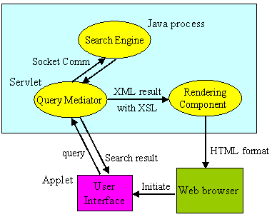
XRS (2/6)
IR for XML Document
Architecture
Server side
Client side
Notes:
구조는 웹 브라우저 상에 실행되는 Applet을 사용자 인터페이스로 사용하며
서버 사이드에서는 서블릿을 사용하는 미디에이터 시스템이 질의 변환과
XSL(스타일 언어)처리를 담당하고 내부적으로 실제 검색엔진과 통신하게
된다.

Slide 61
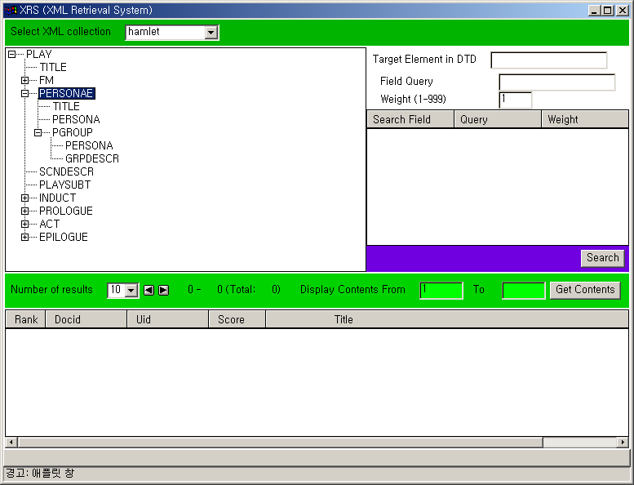
XRS (3/6)
IR for XML Document
Notes:
클라이언트 시스템의 예제 이다.

Slide 62
XRS (4/6)
IR for XML Document
Query Composition
  Principle
    Any element can be a target - the element to be retrieved
    Search conditions can be imposed on any elements
  EXAMPLE
    Retrieve SPEECH whose SPEAKER contains ‘Hamlet’
    and LINE contains ‘Denmark’
target
search condition
Notes:
질의는 element단위로 구성되며 각 element에 검색 조건을 부여할 수 있다.

Slide 63
XRS (5/6)
IR for XML Document
Query Mediator
  Mediate the query and results
    Convey the user query into the backend search engine
    Transmit the retrieved results to the applet or the rendering component
      Send the result sets with brief information to the applet
      Send the XML content with a proper XSL to the rendering component so that it can transform into the HTML format
  Session tracking and Result Sets Reclamation
    Keep session tracking so that a user can use his/her session continuously until he/she quits.
    Detect the dead sessions periodically and reclaim the corresponding result sets
Notes:
미디에이터 시스템은
사용자 질의를 검색 엔진으로 전달 하는 역할을 수행하며
결과 XML문서를 사용자가 볼 수 있는 형태로 Rendering하는 역할을 담당한다.
Rendering은 XSL을 처리함으로써 수행된다.
또한 사용자와의 Session을 유지하는 응용 서버로서의 역할을 수행한다.

Slide 64
XRS (6/6)
IR for XML Document
Advantages of XRS
  Provides a variety of structural search functions
  Less indexing overhead and quick retrieval time
  Easy to port
    Java + native C code
    C code is made as shared libraries
Notes:
XRS는 여러가지 구조 검색기능과 적은 양의 인덱스와 빠른 검색 시간을 가지는 것이 장점이다.
Java와 C로 구성되어있어 이식성이 뛰어나다.

Slide 65
TEXTML (1/7)
IR for XML Document
TEXTML Server
  An XML document management software(interactive Document Base)
  Store, index and retrieve large quantities of XML documents
Notes:
TEXTML은 XML문서관리 시스템이다.
대량의 XML문서를 저장, 색인, 검색하는 기능을 제공한다.

Slide 66
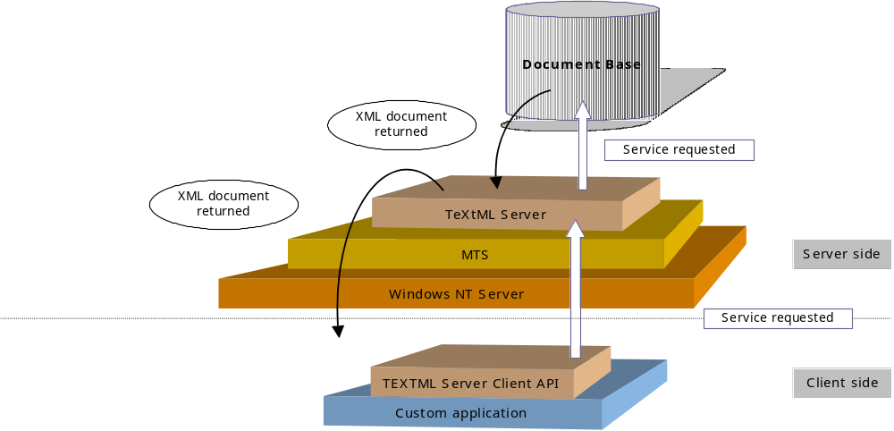
TEXTML (2/7)
IR for XML Document
2-tier Architecture
Notes:
사용자의 응용프로그램을 통해 TEXTML Server를 접근하며 사용자의 응용프로그램은
TEXTML서버의 Client API를 사용한다.

Slide 67
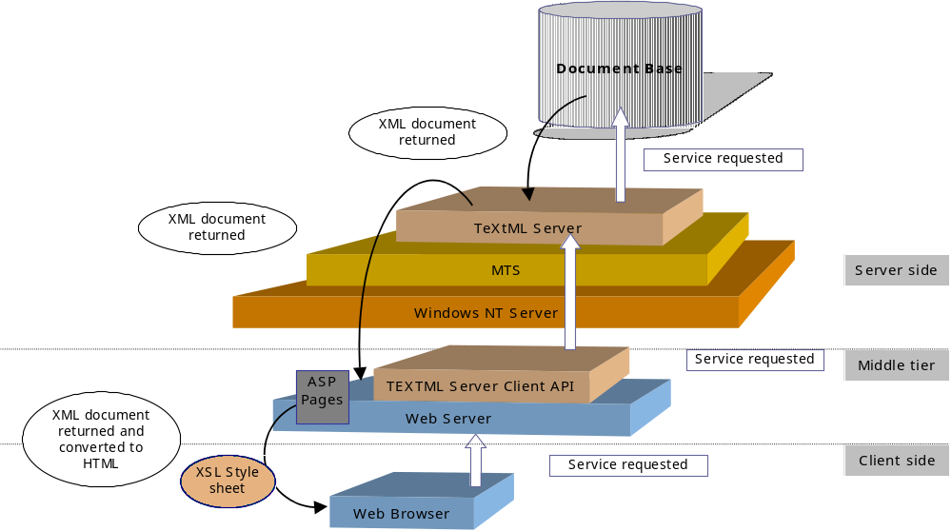
TEXTML (3/7)
IR for XML Document
3-tier Architecture
Notes:
멀티티어 구조로 사용할 경우 클라이언트 응용프로그램을 COM을 통해 통신하도록 구성하기만 하면 된다.
위의 예제는 클라이언트 응용이 Document Base에 저장된 XML문서에 XSL스타일 언어를 적용한 ASP페이지를 요구하게 된다.
이는 클라이언트가 웹 브라우저에 HTML문서를 전달해 주기 위해서 이다.

Slide 68
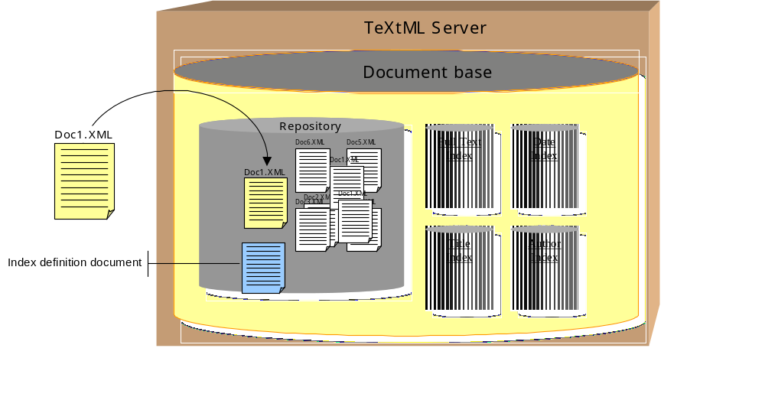
TEXTML (4/7)
IR for XML Document
Structure of the Document Base
Notes:
TEXTML Server의 Document Base는 다음과 같이 구성된다.
사용자가 저장하는 모든 문서를 담아둘 수 있는 저장소
사용자가 문서를 접근할 때 사용되는 관리자가 구성하는 색인들

Slide 69
TEXTML (5/7)
IR for XML Document
Document Base
  Repository
    Each document in the Repository is compressed
    The Repository can host the following documents:
      User documents
        XML documents, which can be indexed and searched completely
        Any other documents that the end-user adds to the Document Base. These documents can be retrieved based on their name only
      A system document
        the index definition document:
        contains the structure of the indexes that you defined
Notes:
Document Base에 저장되는 각 문서들은 압축된 형태로 저장된다.
저장소는 사용자가 저장한 문서와 시스템 문서를 저장하며,
사용자 문서는 색인되어 있는 문서와 그렇지 않은 문서들을 포함한다.
시스템 문서는 문서에 대한 색인 정의 문서(관리자가 만들어 놓은 모든
색인들에 대한)를 의미한다.

Slide 70
TEXTML (6/7)
IR for XML Document
Document Base
  Index(inverted index)
    Components
      a dictionary of indexed terms
      a list of occurrences that stores the position
    3 types of indexes
      Full text indexes
      Date indexes
      List indexes
    Administrator defined index structure that you want to provide the end user
Notes:
색인의 3가지 타입
전체 내용 색인: 문서내의 각 단어에 대한 검색을 위한 목적
날짜 색인 : 각 문서의 날짜에 대한 검색을 위해 존재.
리스트 색인: 단어 뿐만 아니라 구(phrase)에 대한 검색도 지원하기 위해 존재
사용자 정의 색인
관리자가 Document Base를 만들 때, 항상 어떠한 색인을 사용하여 문서 검색을 할 것인지 명시하여야 함(결과가 시스템 문서가 됨)

Slide 71
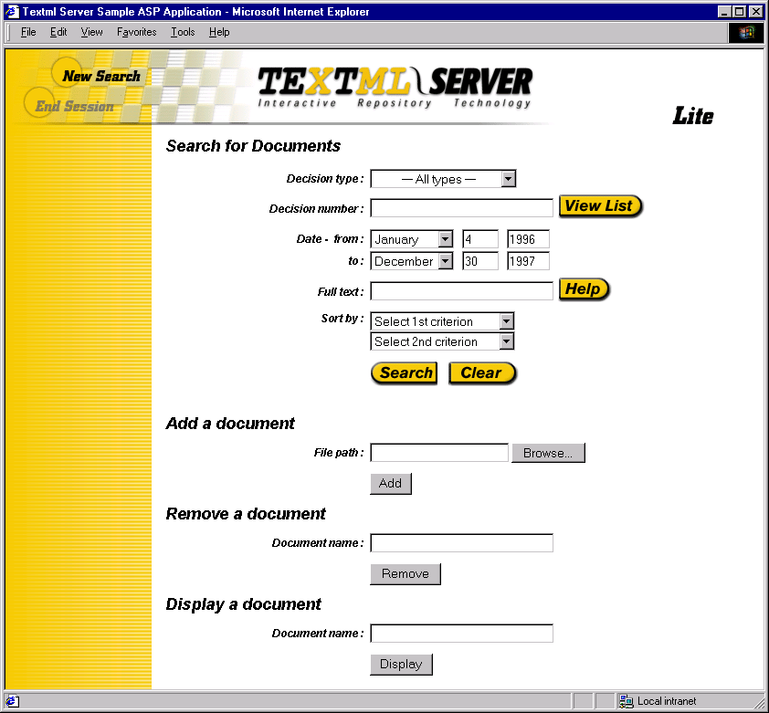
TEXTML (7/7)
IR for XML Document
Notes:
TEXTML의 예

Slide 72
XYZFind
IR for XML Document
XYZFind
  a persistent repository for XML integrated w/ a powerful search(?) and query processor
Index
  a modified version of the "inverted index"
Query language
  XYZQL
Notes:
XYZFind는 XML의 저장 공간으로 검색과 질의 처리기를 제공한다.
Inverted index를 약간 수정한 것을 색인으로 사용하며
XYZQL이라는 질의 언어를 정의하여 사용한다.

